Slide 1
نماذج تطبيقية على قطاع الطاقة في الجزائر الطالب ابن الهيثم بريق

Slide 2
مقدمــة:
تعتبر الجزائر من البلدان التي سعت جاهدة لتطوير القطاع الصناعي
خاصة في ظل الظروف الراهنة الصعبة التي يعيشها االقتصاد الجزائري كنتيجة
المؤسسات الجزائرية ب انخفاض أسعار البترول، حيث مرت جل العديد من
الاصالحات و التجارب، كما طبقت العديد من الاستراتيجيات التي تعمل ضمنها
هذه المؤسسات ،و هذا بهدف تغيير بيئة المؤسسة و محيطها بما يناسب الساحة
الدولية و منافستها. وفي هذا السياق تجدر الاشارة إلى أن القطاع الصناعي في
الجزائر شهد تغير نمط ومنهج الاستراتيجية الصناعية الجديدة، خاصة بعد انهيار
أسعار البترول

Slide 3
نماذج في قطاع المحروقات

Slide 4
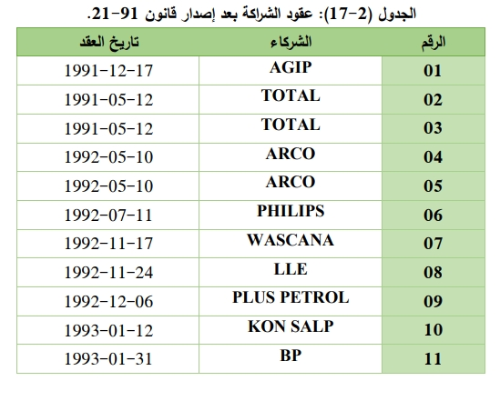
عقود الشراكة األجنبية بعد صدور قانون91-21 .
تأثير قانون 91-21 على الشراكات الأجنبية في قطاع المحروقات في الجزائر والذي تم إصداره لتعزيز الشراكة مع الشركات الأجنبية، وزيادة جهود البحث والتنقيب، وتحفيز الاستثمارات. ومن بين النقاط البارزة في هذا القانون:
الشراكة عن طريق المساهمة: يتيح للشريك الأجنبي الحق في اكتساب جزء من الإنتاج ومناصفة التكاليف والحقوق الضريبية.
فائض الإنتاج: يمكن للشريك الأجنبي بيع زيادات الإنتاج المحققة مسبقاً.
اتفاقية اقتسام الإنتاج: يتيح للشريك الأجنبي الحصول على جزء من الإنتاج الصافي من الضرائب.
الهدف من هذا القانون هو جعل القطاع أكثر جذباً للاستثمارات الأجنبية، وضمان استفادة الشركات الوطنية مثل سوناطراك من الخبرات والتكنولوجيا الحديثة، مما يساعد على تطوير واستغلال الاحتياطات النفطية وزيادة المخزون.

Slide 5
مساهمة الشراكة األجنبية في قطاع المحروقات في تنمية سوناطراك

Slide 6
1الآثار االستراتيجية:
* تغيير سوناطراك لقانونها األساسي: تحت التحفيز والتأثير الغير المباشر للشراكة، فإنه نتج تفرقة الوظيفة
المزدوجة لسوناطراك، باعتبارها شركة بترولية، وحريصة على موارد الدولة، مع إعطاء أهمية كبيرة للربح
التجاري للشركة، وهذا بتحر يرها من بعض القيود، مما سمح لها بأن تصبح شريك ديناميكي.
* تقوية العائد البترولي لسوناطراك وتقييم إمكانياتها وثرواتها البترولية والغازية: عدد الاكتشافات: تم تحقيق حوالي 420 اكتشاف مهم منذ عام 1983، مما جعل الجزائر وسوناطراك من بين أكبر المكتشفين للبترول.
إعادة تكوين الاحتياطات: تم تعويض كميات البترول المنتجة والمستهلكة بإعادة تكوين احتياطات المحروقات التي تقدر بـ 9 مليار طن منذ عام 1983.
جلب رأس المال الأجنبي: عبر الاستثمارات المكثفة في مشاريع تقييم المحروقات الجزائرية، حيث سوناطراك تولت تغطية كامل الاستثمارات البترولية منذ عام 1990.
نسبة الاستثمارات الأجنبية: أكثر من نصف الاستثمارات في مجال التنقيب والبحث تكون في إطار الشراكة والممولة من طرف الشركاء، مع تغطية الشركاء لثلثي تكاليف استثمارات الاستكشاف.
ارتفاع إنتاج المحروقات: ارتفع الإنتاج بنسبة 29% من 434 طن في عام 1996 إلى 311 مليون طن في عام 2003، حيث تقدر حصة الشركاء الأجانب في الإنتاج الكلي لسوناطراك بنسبة 39% وستصل إلى 90% في عام 2009.
تخفيض الأخطار: الشراكة الأجنبية سمحت لسوناطراك بتخفيض أخطار التنقيب والبحث واستغلال الحقول المكتشفة بشكل أمثل.
مشاريع الغاز: تعزيز مساهمة الغاز الجزائري في تموين الأسواق الأوروبية وتهيئة سوناطراك للمشاركة في تموين الأسواق البعيدة.

Slide 7
تدويل النشاطات: تسعى سوناطراك لتوسيع نشاطاتها في الأسواق الدولية من خلال سلسلة المحروقات.
تدويل نشاطات سوناطراك:
عقود الشراكة:
توقيع عقد مع خمسة شركاء لترقية مشروع غاز في Ferrol بإسبانيا، مع مساهمة سوناطراك بنسبة 49٪ في منطقة Galice.
توقيع عقد مع الشركة التركية BOTAS لتسويق الغاز الطبيعي السائل الجزائري لمدة 30 سنة، وشراكة في مشاريع طاقوية في تركيا.
توقيع عقد مع الشركة الإسبانية CEPSA لإنشاء شركة مختلطة "MEDGAZSA" لتنفيذ مشروع نقل الغاز عبر الأنابيب إلى إسبانيا، بمشاركة عدة شركات دولية.
توقيع عقد مع الشركة الأمريكية CONOCO للتعاون في مجال البحث والتنقيب والاستثمار في تركيا لإنشاء مركز توليد الكهرباء.
استفادة من الشراكة: الشراكة مكنت سوناطراك من اكتساب الخبرة والتكنولوجيا والمعرفة، مما عزز صورتها التجارية وأداءها في الصناعة العالمية للمحروقات.
استراتيجيات سوناطراك:
الاندماج العمودي الوطني: يرتكز على تجميع نشاطات سلسلة المحروقات بكل ما يشملها من بتروكيماويات وشبه بترولية على المستوى الوطني.
الاندماج الدولي: يتجسد في المشاركة في مشاريع دولية وخلق فروع مشتركة، مما يمكن سوناطراك من التواجد في الأسواق العالمية.
هذا يعكس الدور الكبير الذي تلعبه الشراكة الأجنبية في تعزيز قدرات سوناطراك وتمكينها من المنافسة على المستوى الدولي.

Slide 8
2الاثار الهيكلية والتنظيمية:
· التنظيم الجديد للمجموعة: تبني نماذج تسييرية لبعض الشركات البترولية الأجنبية لتنظيم الشركة في مجموعة بترولية موحدة، مما يضمن الارتباط الكامل بين الشركة الأم وكافة النشاطات المتعلقة بتصفية البترول، البتروكيمياء، التوزيع والهندسة، وأيضا الشركات شبه البترولية.
· تدعيم التنظيم والتكنولوجيا: تطوير التكنولوجيا والتركيز على تكوين إطارات سوناطراك لزيادة الكفاءة التشغيلية واستغلال الطاقات بشكل فعال.
· التغييرات التسييرية: إدخال تغييرات تسييرية ناتجة من الشراكة مع الشركات الأجنبية، وخاصة شركة "Majors"، لتمكين سوناطراك من الحصول على الوسائل اللازمة للتنمية وإعادة الاستغلال.
· توسيع وتنويع النشاطات: تنظيم سوناطراك في معامل وطنية ذات وحدات تابعة، مما يتيح لها فرصة توسيع وتنويع نشاطاتها على المستويين الوطني والدولي.
· التكامل في الأسواق العالمية: الاندماج في الأسواق العالمية التي تتميز بالمنافسة الفعالة في قطاع المحروقات، والاستفادة من التكنولوجيا الحديثة والقوانين الجديدة للتسويق.

Slide 9
3 تكوين إطارات سوناطراك:
شهدت شركة سوناطراك زيادة وتحسن إلمكانيتها التسييرية وذلك بفضل تحفيز ات الشراكة األجنبية، وذلك باكتساب تقنيات جديدة وطرق تسيير وتحكم في التكنولوجيا الجديدة، وهذا حتى تكون أكثر أداء وأكثر تنافسية على المستوى التسييري والتكنولوجي، أين يكون تكثيف عملية تكوين إطاراتها في مختلف الميادين، وهذا حتى تتمكن من التكيف مع المتطلبات الجديدة لصناعة المحروقات، في هذا السياق يمكننا القول أن الشراكة األجنبية ساهمت ولازالت تساهم بطريقة معتبرة في تكوين الإطارات لمجموعة سوناطراك، كما تساهم الجامعة الجزائرية 3ومراكز التكوين والمدارس العليا في الجزائر في التكوين .

Slide 10
آفاق الصناعة البتروكيماوية في الجزائر
ضمن األهداف التي تسعى الجزائر إلى تحقيقها في مجال استغالل الغاز الطبيعي تطوير الصناعات المرتبطة به وعلى رأسها الصناعات البتروكيمياوية، ففي إطار السياسة الطاقية الجديدة وتتمة لبرامج التنمية األخرى وضعت الجزائر إستراتيجية تهدف إلى تطوير قطاع الغاز و الصناعة الكيماوية
حجم المشاريع المستقبلية: الجزائر تكرس حوالي ثمانية مليارات متر مكعب من الغاز سنوياً لهذه المشاريع، ما يمثل حوالي 27% من الحجم الموجه لتغطية حاجة السوق الوطنية في المستقبل.
التكلفة المالية: تكاليف تنفيذ هذه المشاريع تقدر بحوالي خمسة عشر مليار دولار.
الشراكات الأجنبية: يتم تنفيذ هذه المشاريع بالتعاون مع أكبر الشركات العالمية في مجال البتروكيماويات، مما يوفر للشركات الجزائرية فرصة للاحتكاك والاستفادة من التكنولوجيا المتقدمة.

Slide 11
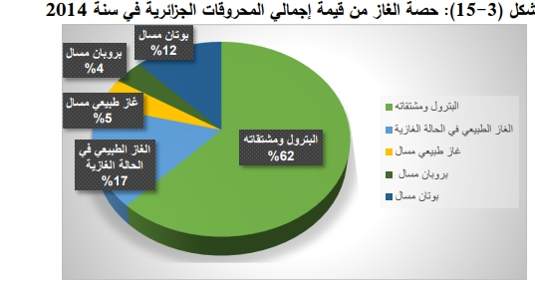
دور الغاز الطبيعي في إنتاج الطاقة
يساهم الغاز الطبيعي بنسبة %94.3 من الحصة اإلجمالية إلنتاج الطاقة الأولية في الجزائر، كما يساهم إنتاج غاز البترول المسال GPL بـ %1.8 من إجمالي إنتاج الطاقة الأولية في الجزائر، وهذا ما يؤكد أهمية إنتاج الغاز في الجزائر، حيث يمثل إنتاجه أكثر من نصف اإلنتاج اإلجمالي للطاقة الأولية في الجزائر ، وهذا ما يوضحه الشكل التالي:

Slide 12
نماذج في قطاع الطاقات المتجددة :

Slide 13
مشروع الطاقات المتجددة الجزائري األلماني "DESERTEC"
فكرة "ديزرتيك" (Desertec) هي مبادرة طموحة أطلقها "نادي روما" عام 2003، بمشاركة المركز الجوي الفضائي في ألمانيا، تهدف إلى تأمين الكهرباء النظيفة لأوروبا ولدول منطقة شمال إفريقيا. تتضمن المبادرة عدة أبعاد، منها:
1. تأمين الكهرباء النظيفة: توفير طاقة نظيفة ومستدامة لتلبية احتياجات الكهرباء في أوروبا وشمال إفريقيا.
2. تشغيل مصانع تحلية مياه البحر: توفير الطاقة اللازمة لتشغيل مصانع تحلية مياه البحر في دول شمال إفريقيا التي تعاني من شح المياه العذبة.
3. استثمارات ضخمة: يحتاج المشروع استثمارات تقدر بحوالي 400 مليار أورو (حوالي 920 مليار دولار)، لبناء محطات متطورة لتحويل الطاقة الشمسية إلى كهرباء ومد شبكات نقل الكهرباء إلى أوروبا.
4. تقنية عالية الكفاءة: استخدام تقنيات حديثة تسمح بنقل الكهرباء عبر مسافات طويلة مع فقدان طاقة قليل لا يتجاوز 10%-15% من قوة الكهرباء.

Slide 14
مشروع الطاقات المتجددة الجزائري الياباني صحراء سوالر بريدر "SSB"
المشروع الضخم يستهدف الانتهاء من تنفيذه بالكامل بحلول عام 2050، ويتوقع أن يسهم بشكل كبير في توفير طاقة نظيفة وتحقيق استدامة في إمدادات الطاقة والمياه. المشروع الجزائري-الياباني المعروف باسم "صحراء سولار بريدير" (SSB) يمثل أحد أبرز اتفاقيات التعاون بين جامعة الجزائر والجامعات اليابانية. يشمل المشروع التعاون بين ثلاث مؤسسات جزائرية هي:
- جامعة العلوم والتكنولوجيا محمد بوضياف بوهران.
- جامعة الطاهر مولاي بسعيدة.
- وحدة البحث في الطاقات المتجددة في الوسط الصحراوي بأدرار.
من الجانب الياباني، يشارك في المشروع ثماني جامعات ومعاهد بحوث. المشروع يهدف إلى تحويل الإشعاع الشمسي إلى طاقة كهربائية يتم نقلها إلى الشمال عبر كوابل خاصة تمنع ضياع الطاقة.

Slide 15
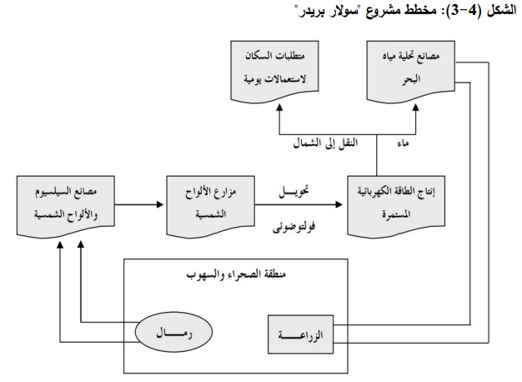
1. توقيع الاتفاقية: تم التوقيع على الاتفاقية في أغسطس 2010 بين وزارة التعليم العالي والبحث العلمي وجامعة العلوم والتكنولوجيا "محمد بوضياف" بوهران والوكالتين اليابانيتين "جي.أي.سي.أ" و"جي.أس.تي.أ".
2. سبب التأخير: كان من المقرر بدء المشروع في نفس السنة، ولكن تم تأجيله بسبب الكوارث الطبيعية في اليابان.
هذا المشروع يعتبر فريدًا من نوعه عالميًا بعد مشروع "ديزرتيك"، ويعتمد على الموارد الطبيعية الكبيرة في الجزائر مثل الرمال الغنية بمادة السيليكون. المشروع يعكس الجهود المشتركة لتعزيز استخدام الطاقات المتجددة والاستفادة من التكنولوجيا الحديثة.

Slide 16
مشروع إنجاز برج طاقوي عالمي.
المشروع الجزائري-الألماني لتوليد الطاقة الشمسية في جامعة "سعد دحلب" بالبليدة هو مشروع طموح وفريد من نوعه على المستوى القاري، والثاني في العالم من حيث الحجم.
1. الشراكة والتعاون: يتم تنفيذ المشروع بالتعاون بين المديرية العامة للبحث العلمي والتطور التكنولوجي الجزائرية ومعهد الطاقة الشمسية "جوليخ" الألماني، المتخصص في تصميم ومتابعة الأبراج المولدة للطاقة الشمسية.
2. تمويل المشروع: تقدر تكلفة دراسة إنجاز المشروع بـ 400 مليون دينار جزائري، يمول الجانب الألماني 30% منها. الكلفة الإجمالية للمشروع تقدر بـ 20 مليون أورو.
3. حجم البرج: سيكون برج توليد الطاقة الشمسية بالبليدة أكبر بخمس مرات من المنشأة النموذجية لمعهد "جوليخ"، ويعد فريداً من نوعه في إفريقيا.

Slide 17
4. استخدام التكنولوجيا المتقدمة: سيجمع البرج بين استعمال الطاقة الشمسية والغاز الطبيعي، مما يسمح له بتطوير أساليب إضافية مثل إنتاج الحرارة الصناعية، التبريد بالطاقة الشمسية، معالجة الماء، وتحلية مياه البحر.
5. أهداف المشروع: يهدف إلى توفير الكهرباء المتولدة عن الطاقة الشمسية، تطوير البحث العلمي، توفير فرص عمل، وتكوين الكفاءات، ونقل التكنولوجيا. كما يهدف إلى تقليص تكلفة الكهرباء وتوفير مخزون طاقوي هام يغطي احتياجات البلاد في مجال الكهرباء.
6. الفوائد التكنولوجية: استخدام سوائل ووسائل نظيفة مثل الهواء وبخار الماء، مما يعزز فوائد المشروع في المجال التكنولوجي.

Slide 18
الخاتمة:
في الختام، يمكن القول أن الاقتصاد الصناعي في الجزائر شهد تطورات كبيرة ومتنوعة على مر السنوات، بفضل السياسات الاستراتيجية والشراكات الأجنبية التي ساهمت في تعزيز القدرة الإنتاجية والتنافسية للبلاد. الشراكات الأجنبية كانت حاسمة في نقل التكنولوجيا المتقدمة واكتساب الخبرات الجديدة، مما جعل الشركات الجزائرية، وخاصة سوناطراك، أكثر أداءً وكفاءة على المستوى العالمي.
كما أن الجهود المستمرة لتطوير قطاع الغاز والصناعات البتروكيماوية تعكس التزام الجزائر بتنويع اقتصادها واستغلال مواردها الطبيعية بشكل مستدام. المشاريع الطموحة مثل "ديزرتيك" و"صحراء سولار بريدير" تسلط الضوء على الرؤية المستقبلية للبلاد في مجال الطاقة المتجددة، مؤكدة على مكانتها كمركز للطاقة النظيفة في المنطقة.
بفضل هذه السياسات والمشاريع، يتوقع أن يستمر الاقتصاد الصناعي في الجزائر في تحقيق نمو مستدام وتطور تقني، مما سيساهم في تعزيز التنمية الاقتصادية الشاملة وخلق فرص عمل جديدة، وتحقيق الرفاهية للشعب الجزائري. تبقى التحديات قائمة، إلا أن التعاون المستمر بين القطاعين العام والخاص، والدعم الدولي، سيعزز من تحقيق الأهداف الطموحة للجزائر في هذا المجال الحيوي.

